Slide 1
Docker入门分享
@刘凡

Slide 2
分享内容
什么是Docker ？
为什么是Docker（思想、特点）？
解决什么问题 ？
Docker基本概念（镜像、容器、仓库）

Slide 3
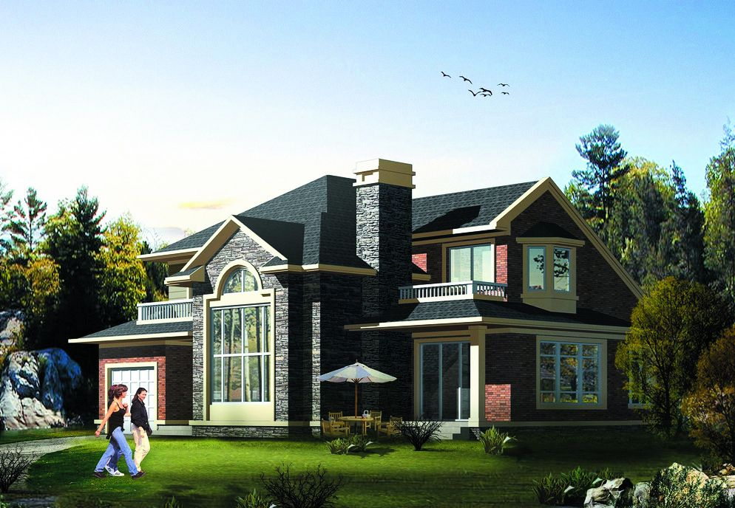
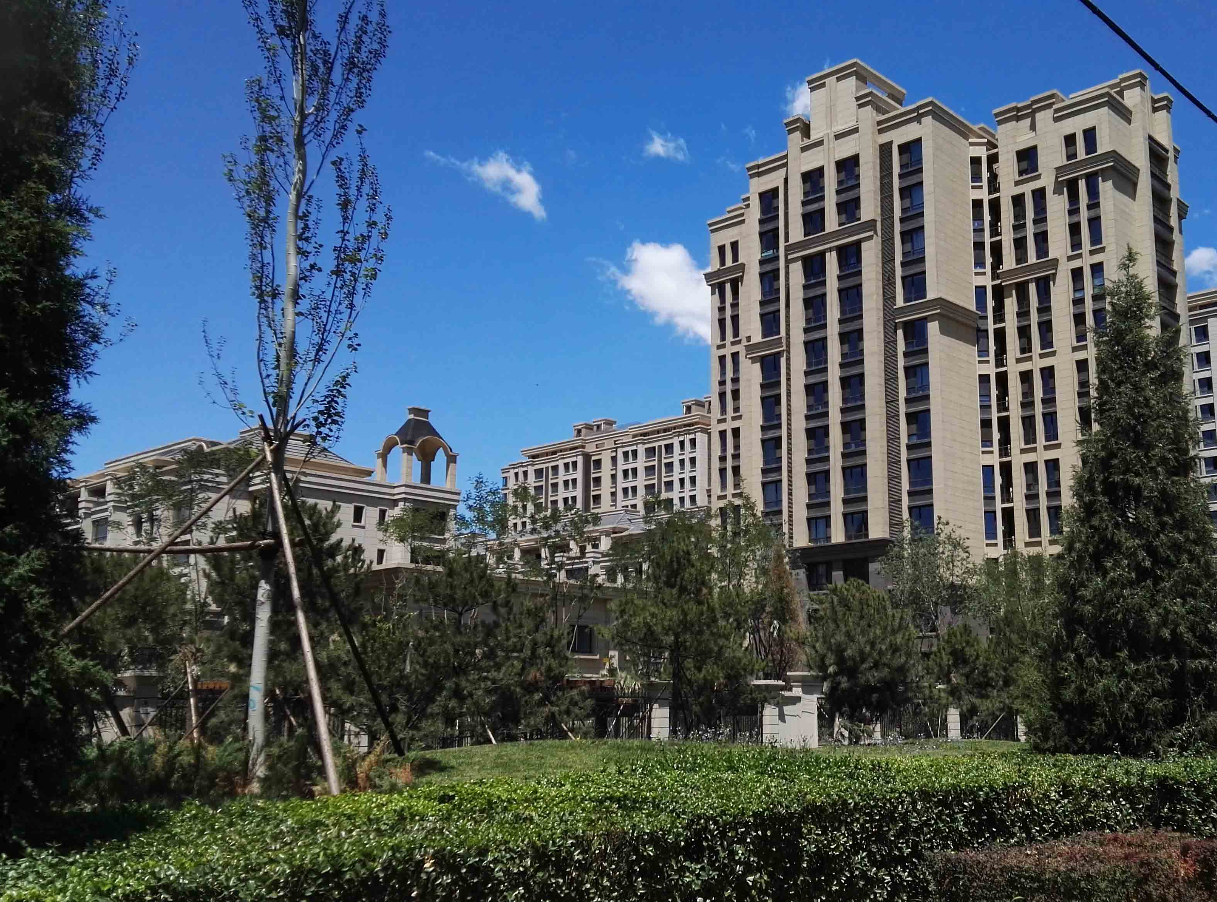
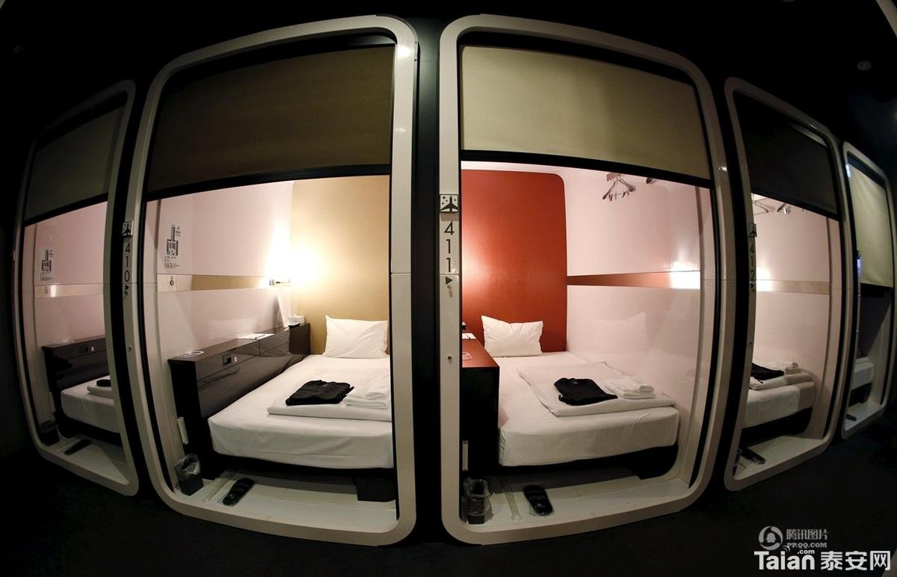
什么是容器？
容器就是将软件打包成标准化单元，以用于开发、交付和部署。
1、容器镜像是轻量的、可执行的独立软件包 ；
2、在任何环境中都能够始终如一地运行；
3、容器赋予了软件独立性。
物理机
虚拟机
容器

Slide 4
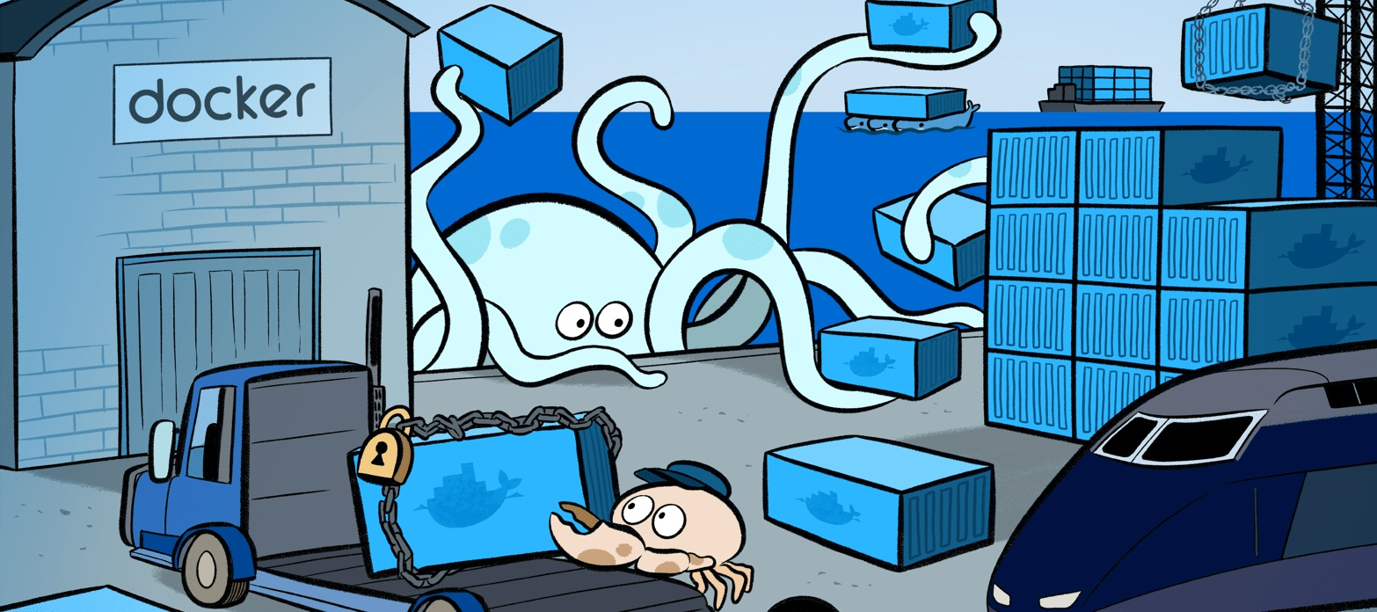
docker?
·Docker 是世界领先的软件容器平台;
·对进程进行封装隔离，属于操作系统层面的虚拟化技术(由于隔离的进程独立于宿主和其它的隔离的进
程，因此也称其为容器);
·Docker 能够自动执行重复性任务，例如搭建和配置开发环境，从而解放了开发人员以便他们专注在真正重
要的事情上：构建杰出的软件;
·用户可以方便地创建和使用容器，把自己的应用放入容器。容器还可以进行版本管理、复制、分享、修改，
就像管理普通的代码一样.
......

Slide 5
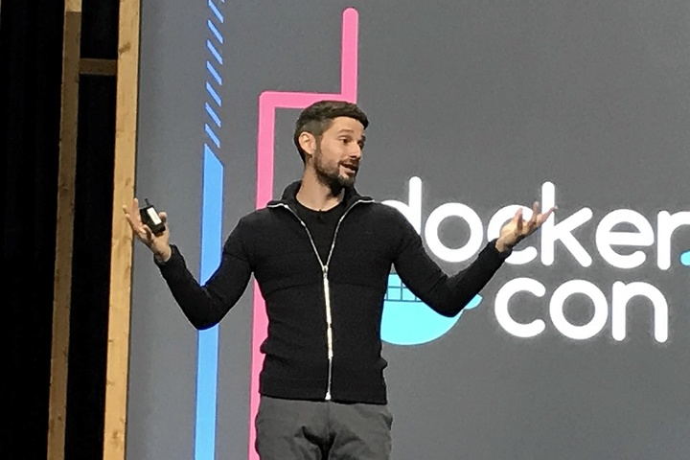

Why is Docker ?

Slide 6
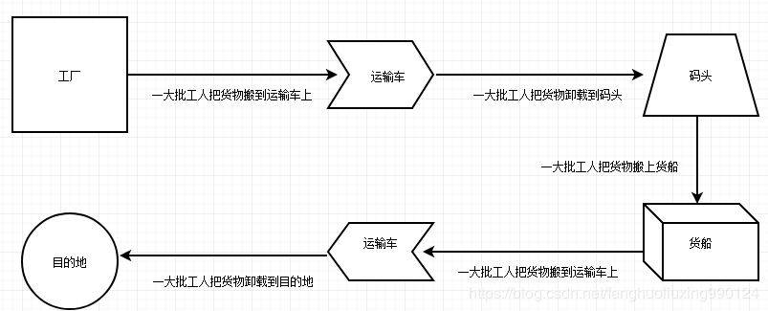
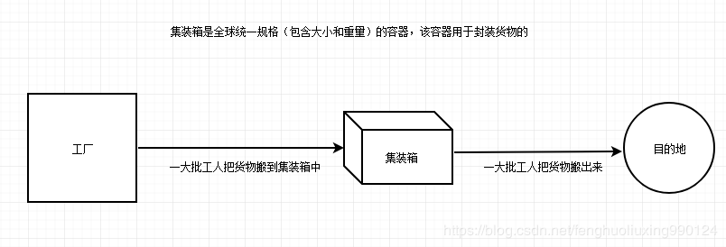
集装箱
之前的运货流程
现在的运货流程
·集装箱
·标准化： ①运输方式 ② 存储方式 ③ API接口
·隔离

Slide 7
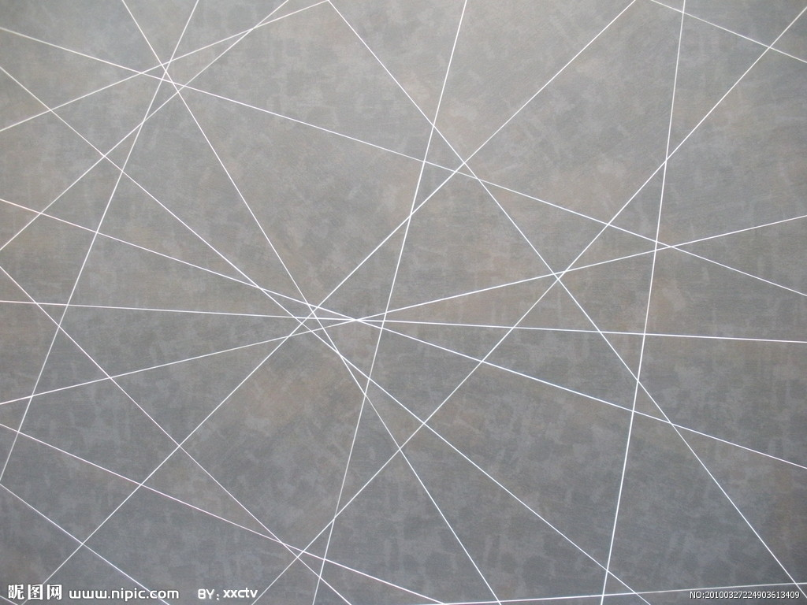
Feature AND Why ?
Feature:
·轻量 ·标准 ·安全
Why？
“这段代码在我机器上没问题啊！” → 一致的运行环境
“怎么还没跑起来？” → 快速的启动时间
“这个端口是不是被占用着，怎么跑不了？” → 隔离性
“服务器压力这么大，不会崩了吧！！” → 弹性伸缩，快速扩展
“另一个平台会不会不支持这套系统？” → 迁移方便
“统一测出来的问题太多了，这要改到什么时候！” → 持续交付和部署
......

Slide 8
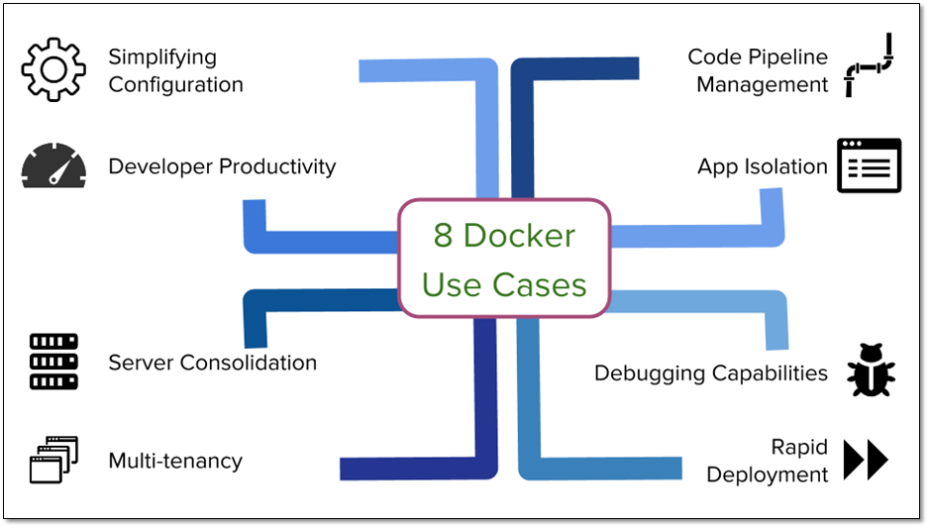
solved problem

Slide 9
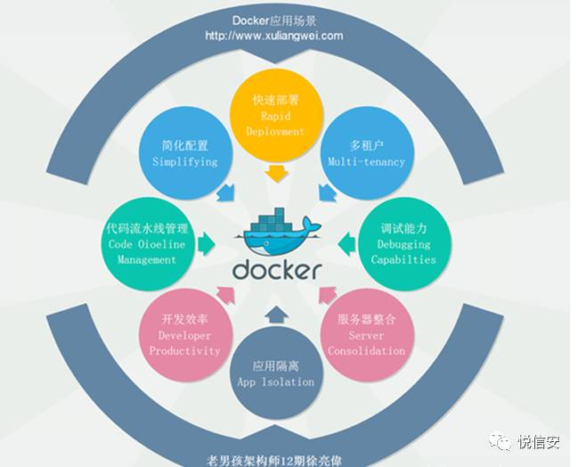
1、简化配置
将运行环境和配置放在代码中然后部署，同一个Docker的配置可以在不同的环境中使用，这样就降低了硬件要求和应用环境之间耦合度；
2、代码流水线（Code Pipeline）管理
Docker给应用提供了一个从开发到上线均一致的环境，让代码的流水线变得简单不少；
3、提高开发效率
4、隔离应用
降低成本而进行服务器整合，将一个整体式的应用拆分成松耦合的单个服务（微服务架构）；
5、整合服务器
由于没有多个操作系统的内存占用，以及能在多个实例之间共享没有使用的内存，Docker可以比虚拟机提供更好的服务器整合解决方案。
6、调试能力
它们提供了很多的功能，包括可以为容器设置检查点、设置版本和查看两个容器之间的差别，这些特性可以帮助调试Bug；
7、多租户环境
避免关键应用的重写。可以为每一个租户的应用层的多个实例创建隔离的环境；
8、快速部署
Docker通过为进程仅仅创建一个容器而无需启动一个操作系统，再次将这个过程缩短到了秒级。这正是Google和Facebook都看重的特性。

Slide 10
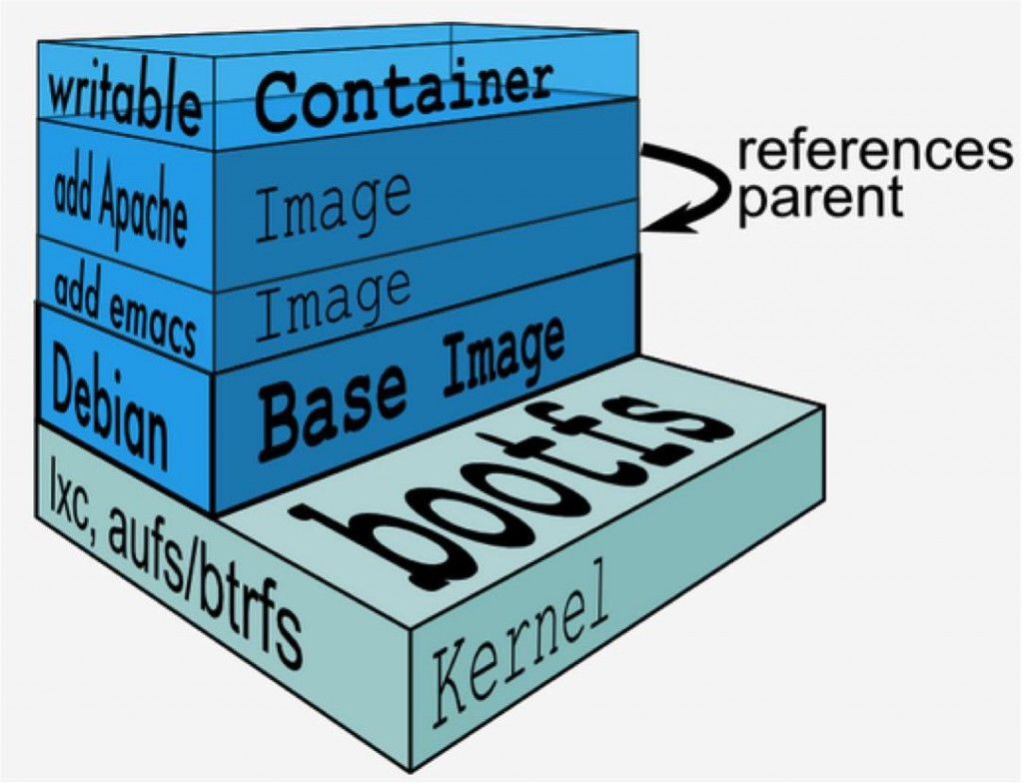
Life OF Docker
Image
Container
Repository

Slide 11
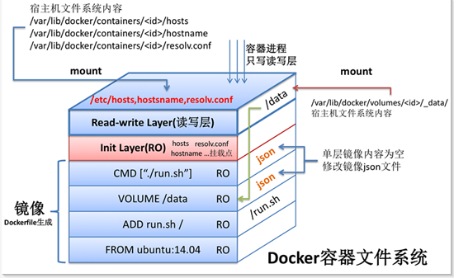
镜像（Image）——一个特殊的文件系统
【Docker 镜像是一个特殊的文件系统，除了提供容器运行时所需的程序、库、资源、配置等文件外，还包含
了 一些为运行时准备的一些配置参数（如匿名卷、环境变量、用户等）。 镜像不包含任何动态数据，其
内容在构建之后也不会被改变（只读模板）。
【镜像构建时，会一层层构建，前一层是后一层的基础。每一层构建完就不会再发生改变，后一层上的任何
改变只发生在自己这一层。
镜像层文件内容
镜像json文件

Slide 12
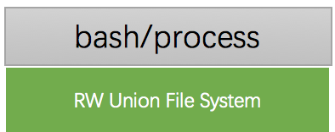
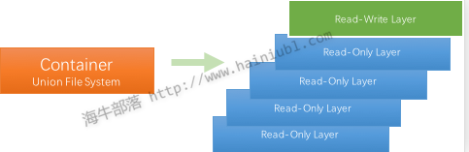
容器（Container)——镜像运行时的实体
Docker 利用容器（Container）来运行应用。容器是从镜像创建的运行实例。它可以被启动、开始、停止、删 除。每个容器都是相互隔离的、保证安全的平台。可以把容器看做是一个简易版的 Linux 环境（包括root用户权限、进程空间、用户空间和网络空间等）和运行在其中的应用程序（类似轻量级的沙箱）。
容器的定义和镜像几乎一模一样，也是一堆层的统一视角，唯一区别在于容器的最上面那一层是可读可写的。一个运行态容器被定义为一个可读写的统一文件系统加上隔离的进程空间和包含其中的进程。

Slide 13
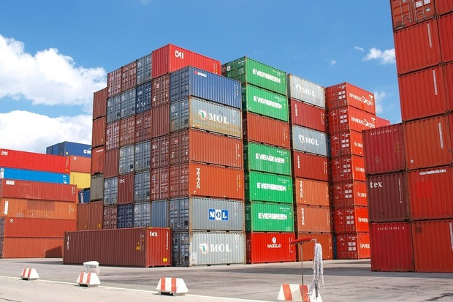
仓库（Repository）——集中存放镜像文件的地方
·集中的存储、分发镜像的服务或场所，类似代码仓库；
·仓库分为公开仓库（Public）和私有仓库（Private）；
·最大的公开仓库是 Docker Hub，存放了数量庞大的镜像供用户下载；
·国内的公开仓库包括 时速云 、网易云 等，可以提供大陆用户更稳定快速的访问。

Slide 14
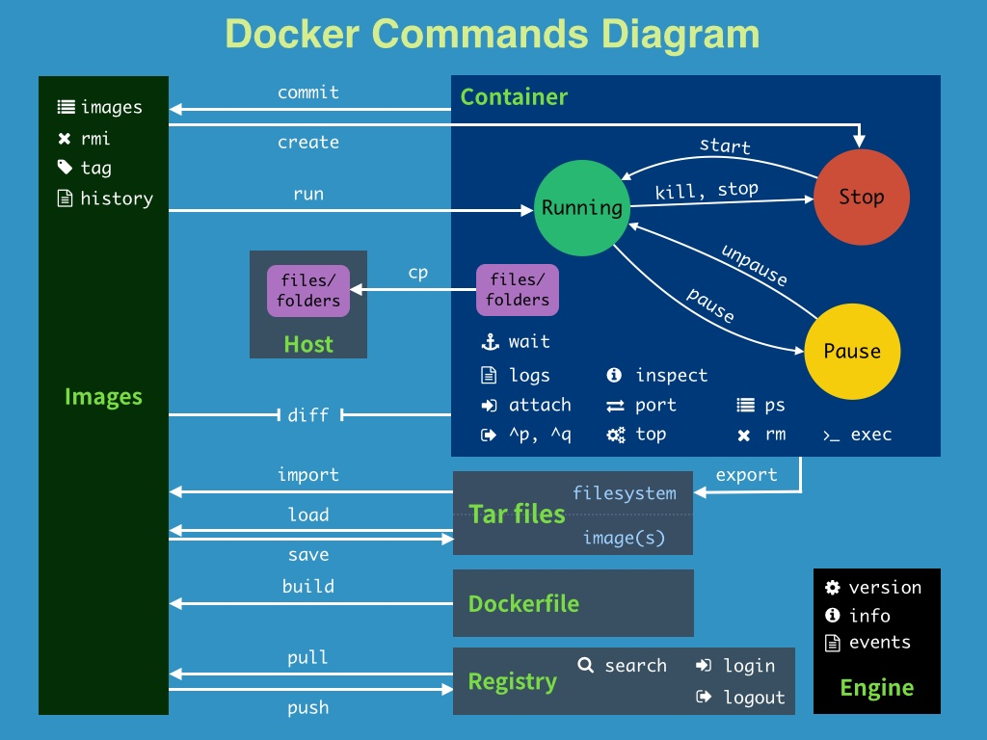
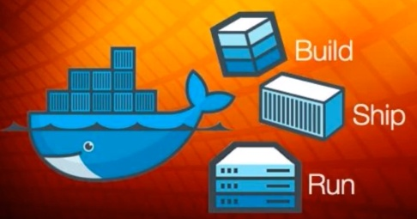

Let's Do It！

Slide 15
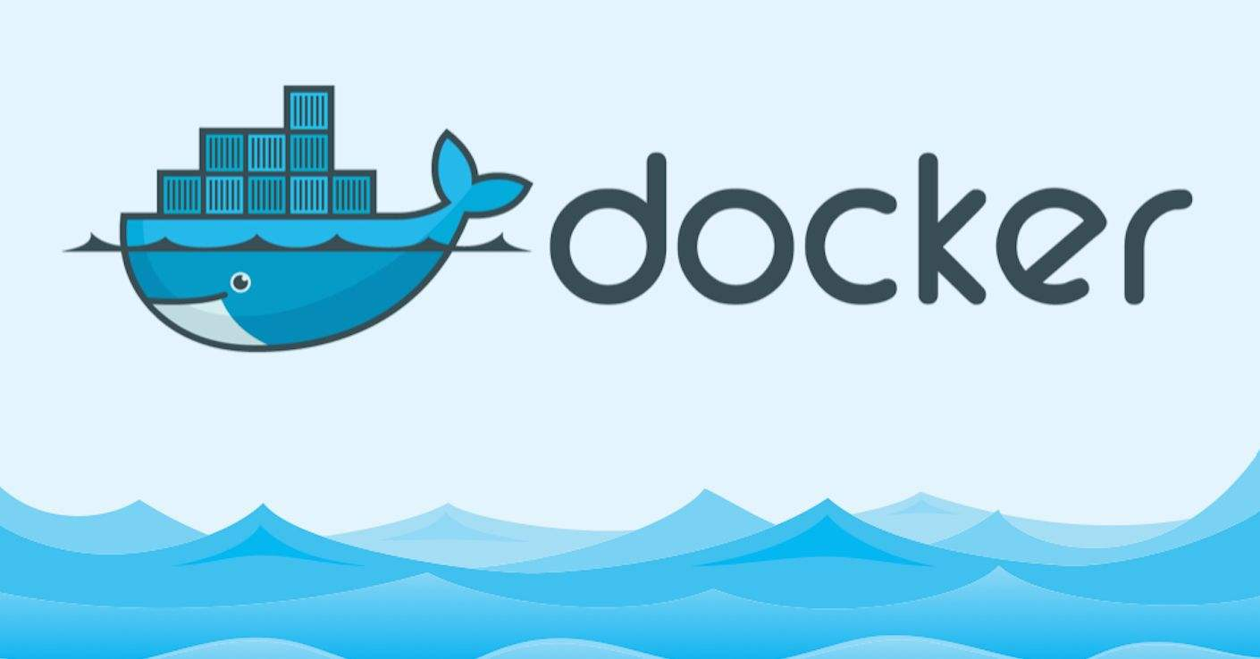
Thank You

